Slide 1
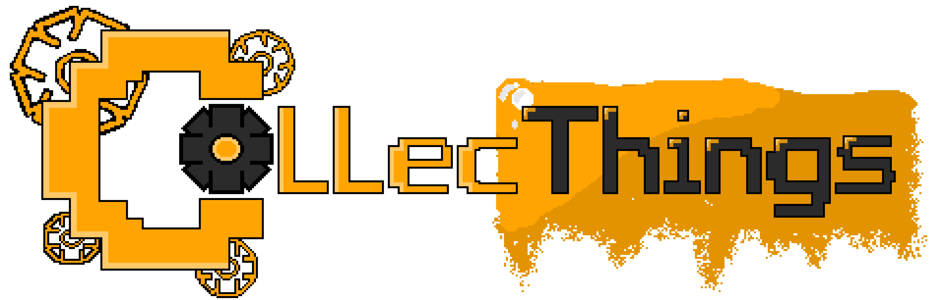
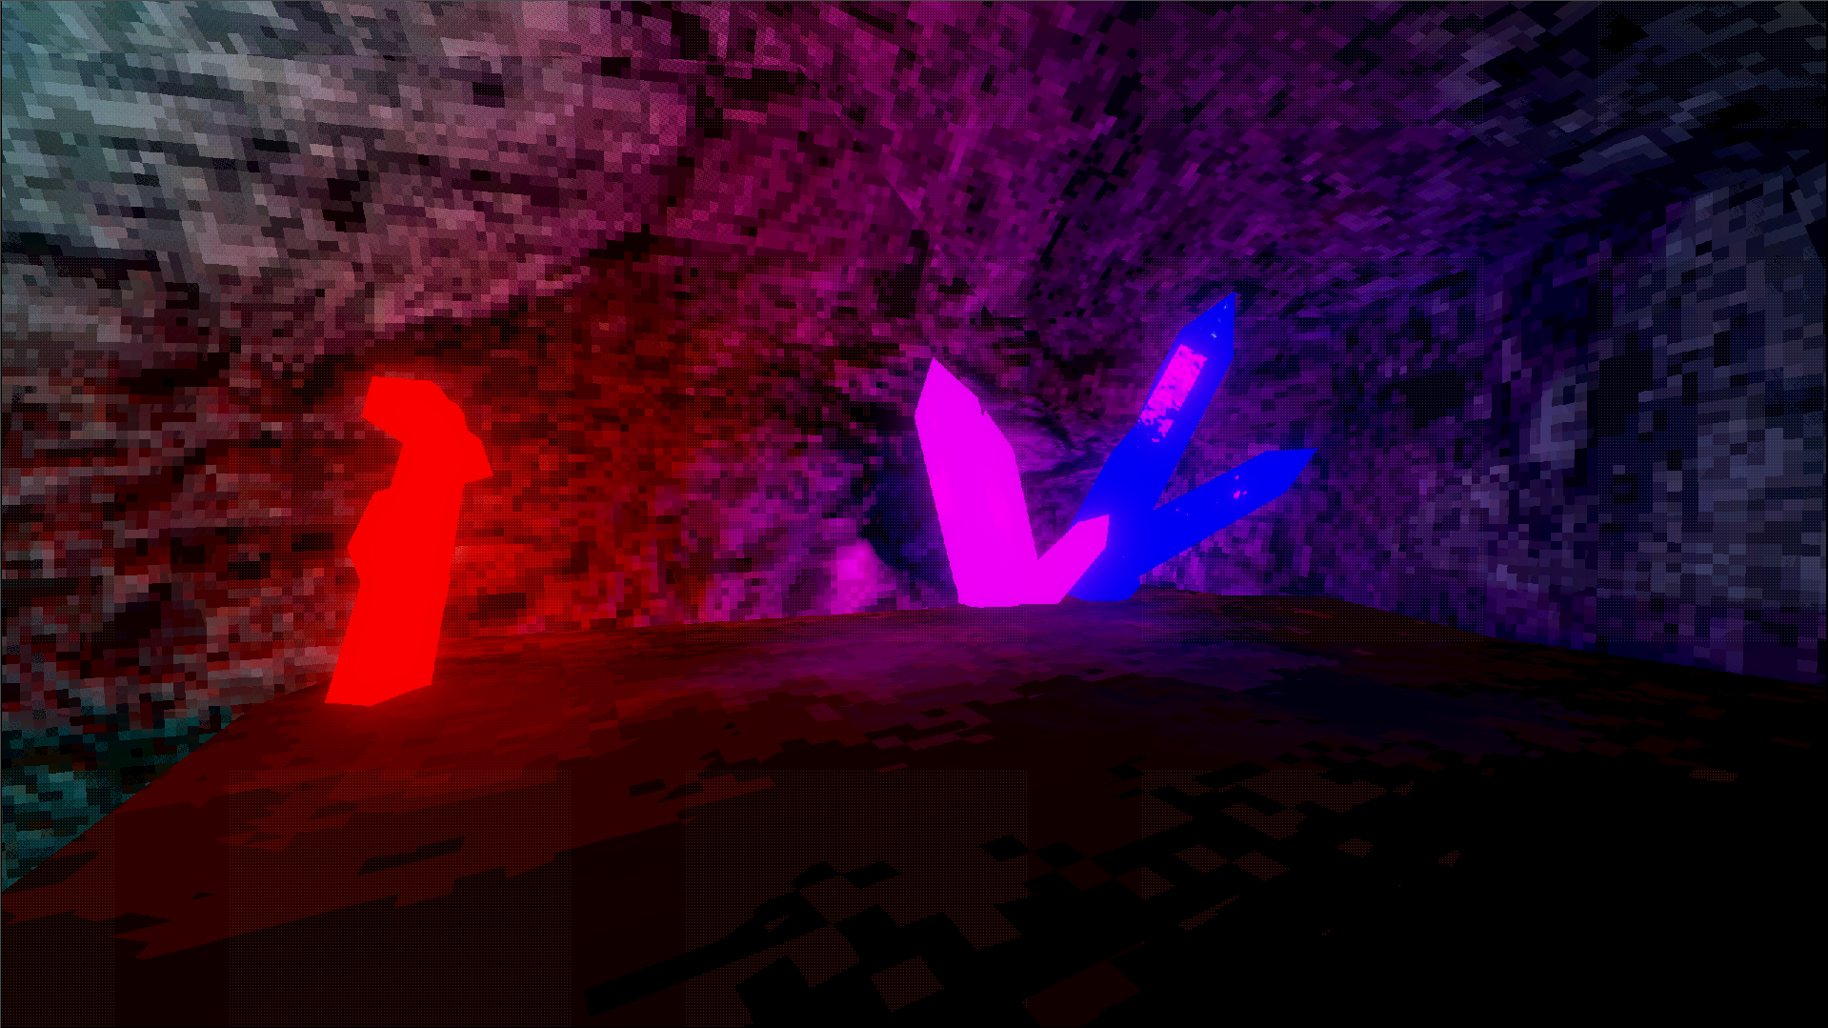


Slide 2
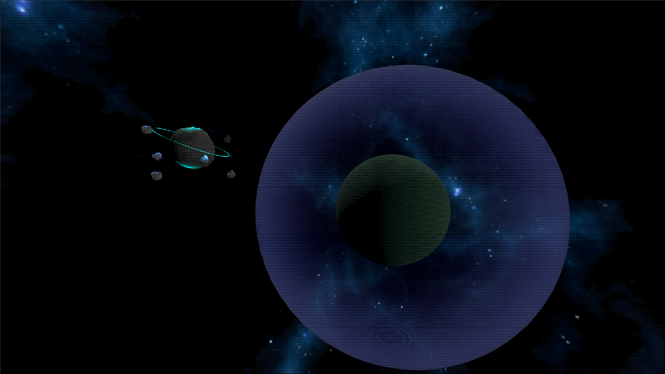

A csapattagok
Felkészítő tanárunk:
Hagymási Gyula Levente
Mentorunk:
Murányi Sándor
Borók Máté
Map design és ellenfelek programozása
Kiss Dániel
Kellékek összerakása, Sound design
Kovács Dániel
UI tervezés és annak programozása
Tóth Péter
Modellezés és játékos programozása, zene
Wágner Ábel
Modellezés és animálás

Slide 3
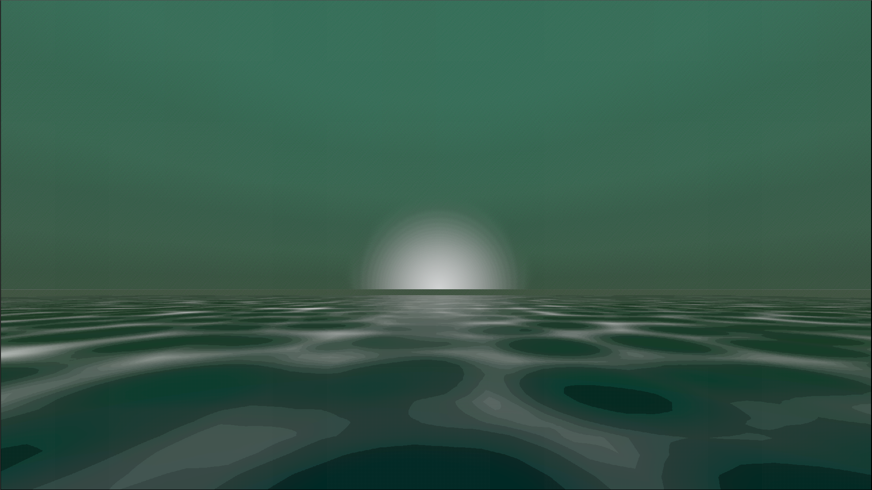
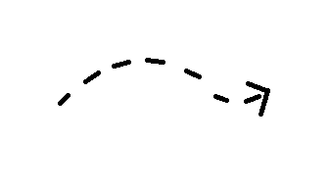

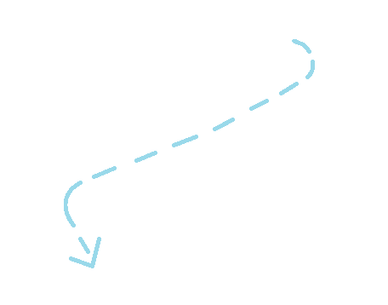


-Űrhajó maradványok felderítése
Aelia
CT-423
-Ellenséges cégre bukkanás
”D.E.R Corporation”
”Extra Earth”
←→
”Unknown
Planet”
LEZUHANÁS
-Az űrhajó részeinek összegyűjtése
-Űrhajó újjáépítése és a bolygó elhagyása
-A szembenálló ellenség kutatása
-Ellenségek legyőzése

Slide 4
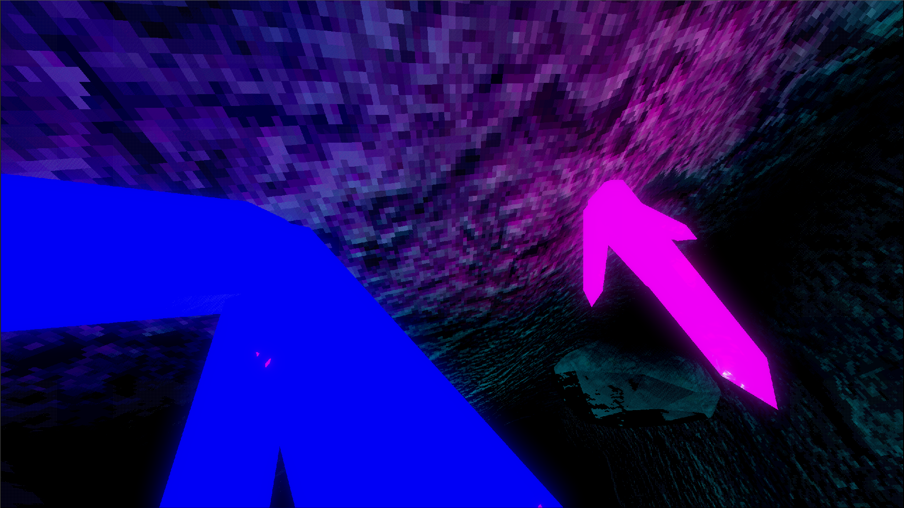
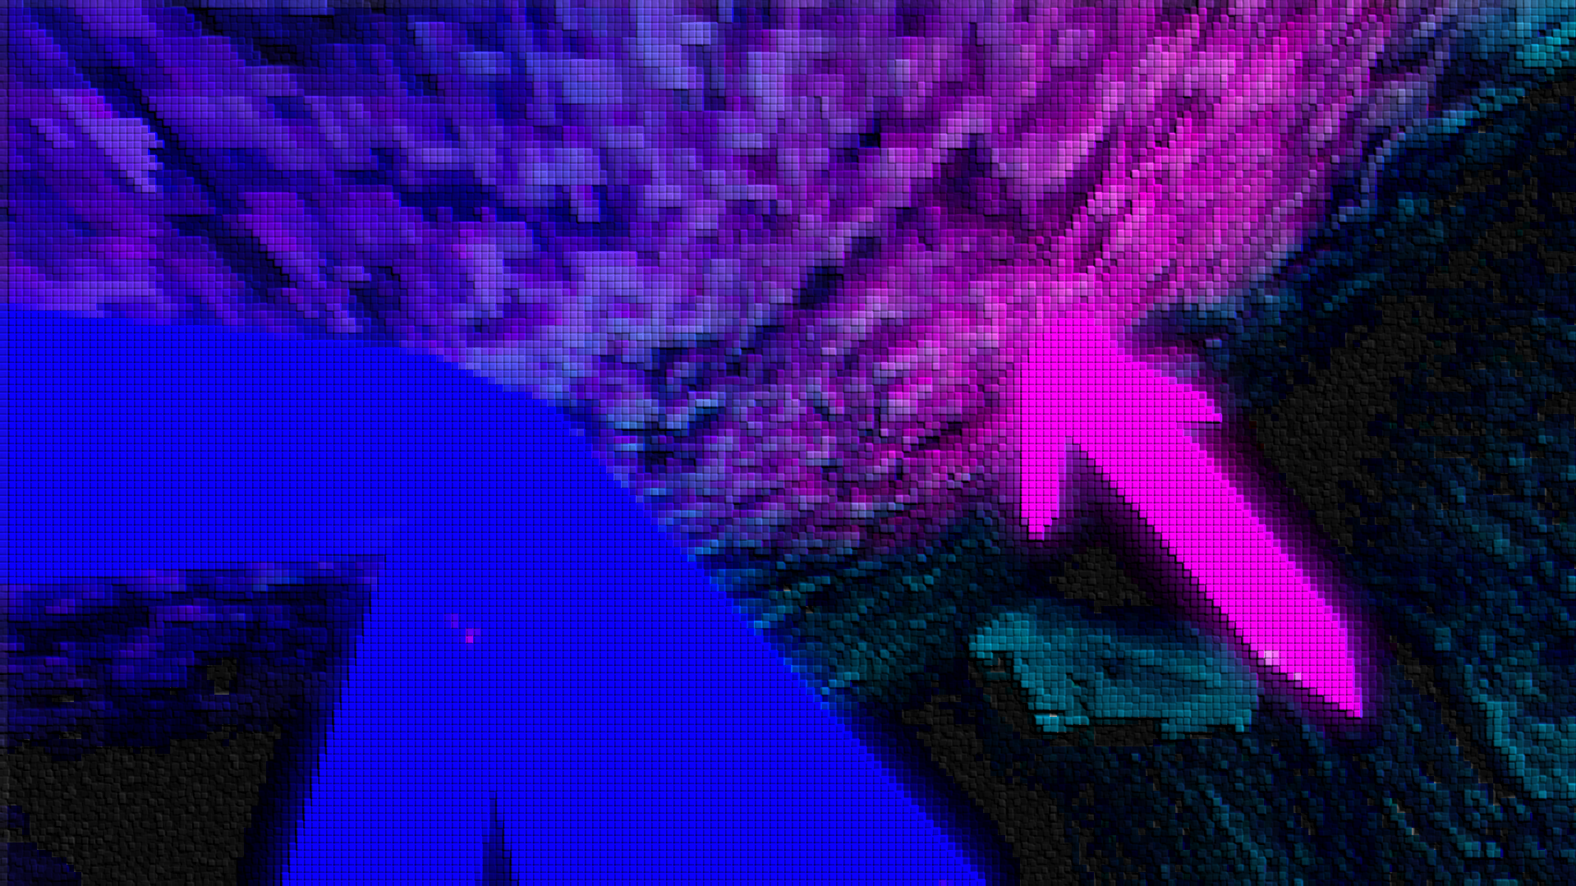
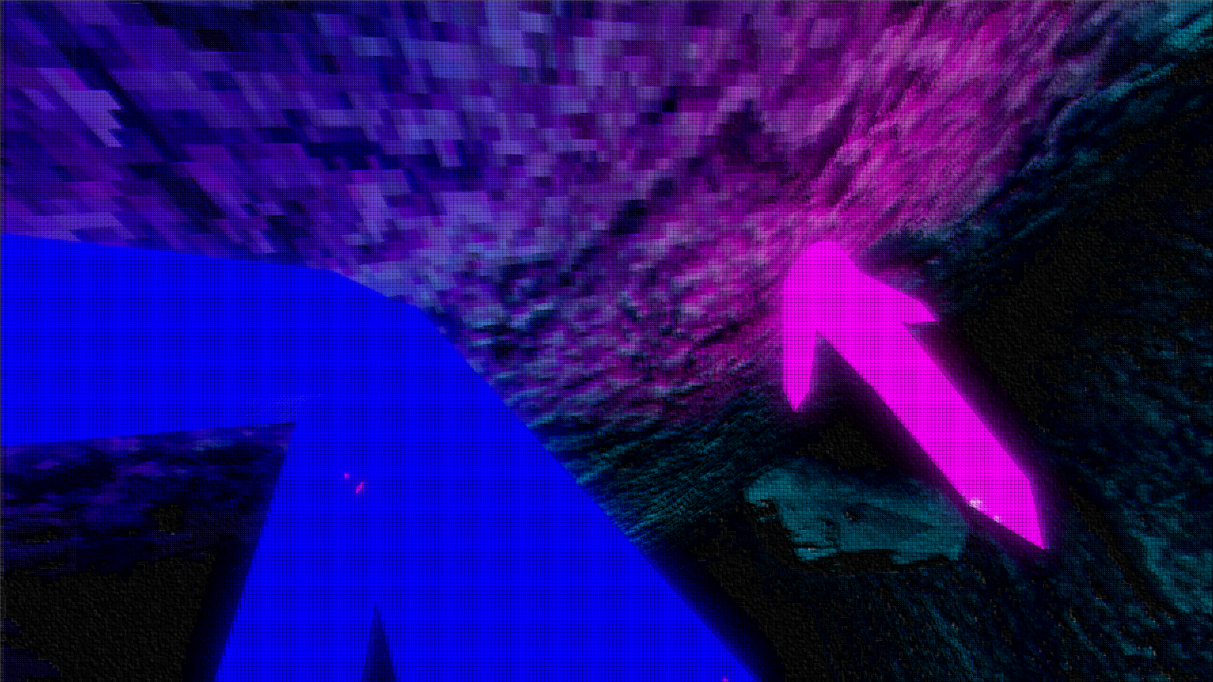
Eddig csináltuk:
Ezután csináljuk:
Fegyver változtatások
Új szintek
Új modellek + textúrázás
Fejlesztett tutoriál szint
Új cutscenek
Új mentési és betöltési rendszer
Beállítások menü
Jobb főmenü + Progresszív változat
Új passív és agresszí ellenségek
Új shaderek
Animációk befejezése
Sebződés rendszer újraírása
Új effektek hozzáadása
Hang - effecktek
Sebződés effektek
Új zene
Új ellenség

